Slide 1
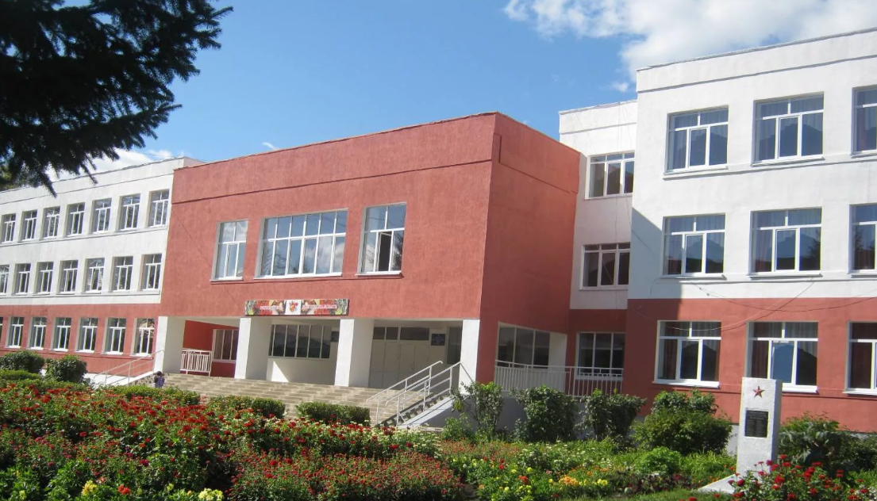
Муниципальное бюджетное общеобразовательное учреждение лицей г. Янаул муниципального района Янаульский район Республики Башкортостан
Здоровое питание школьника -
путь к отличным знаниям!

Slide 2
«Забота о здоровье - это важнейший труд воспитателя.
От жизнерадостности, бодрости детей зависит их духовная жизнь, мировоззрение, умственное развитие, прочность знаний и вера в свои силы».
В.А. Сухомлинский
Правильное питание является одним из важнейших условий гармоничного развития организма. С пищей человек получает большинство веществ, необходимых для роста и развития, пополнения энергии, затрачиваемой на умственную и физическую работу.
Школьный период, охватывающий возраст от 7 до 17 лет, характеризуется интенсивными процессами роста, увеличением костного скелета и мышц, сложной перестройкой обмена веществ, деятельности эндокринной системы. Для обеспечения всех этих сложных жизненных процессов школьнику необходимо полноценное питание, которое покроет повышенные потребности его организма в белках, жирах, углеводах, витаминах, энергии. В школьном возрасте дети должны получать биологически полноценные продукты, богатые белками, минеральными солями и витаминами.

Slide 3
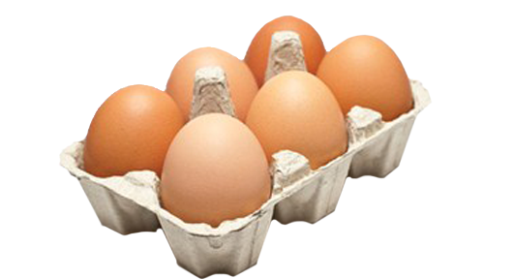
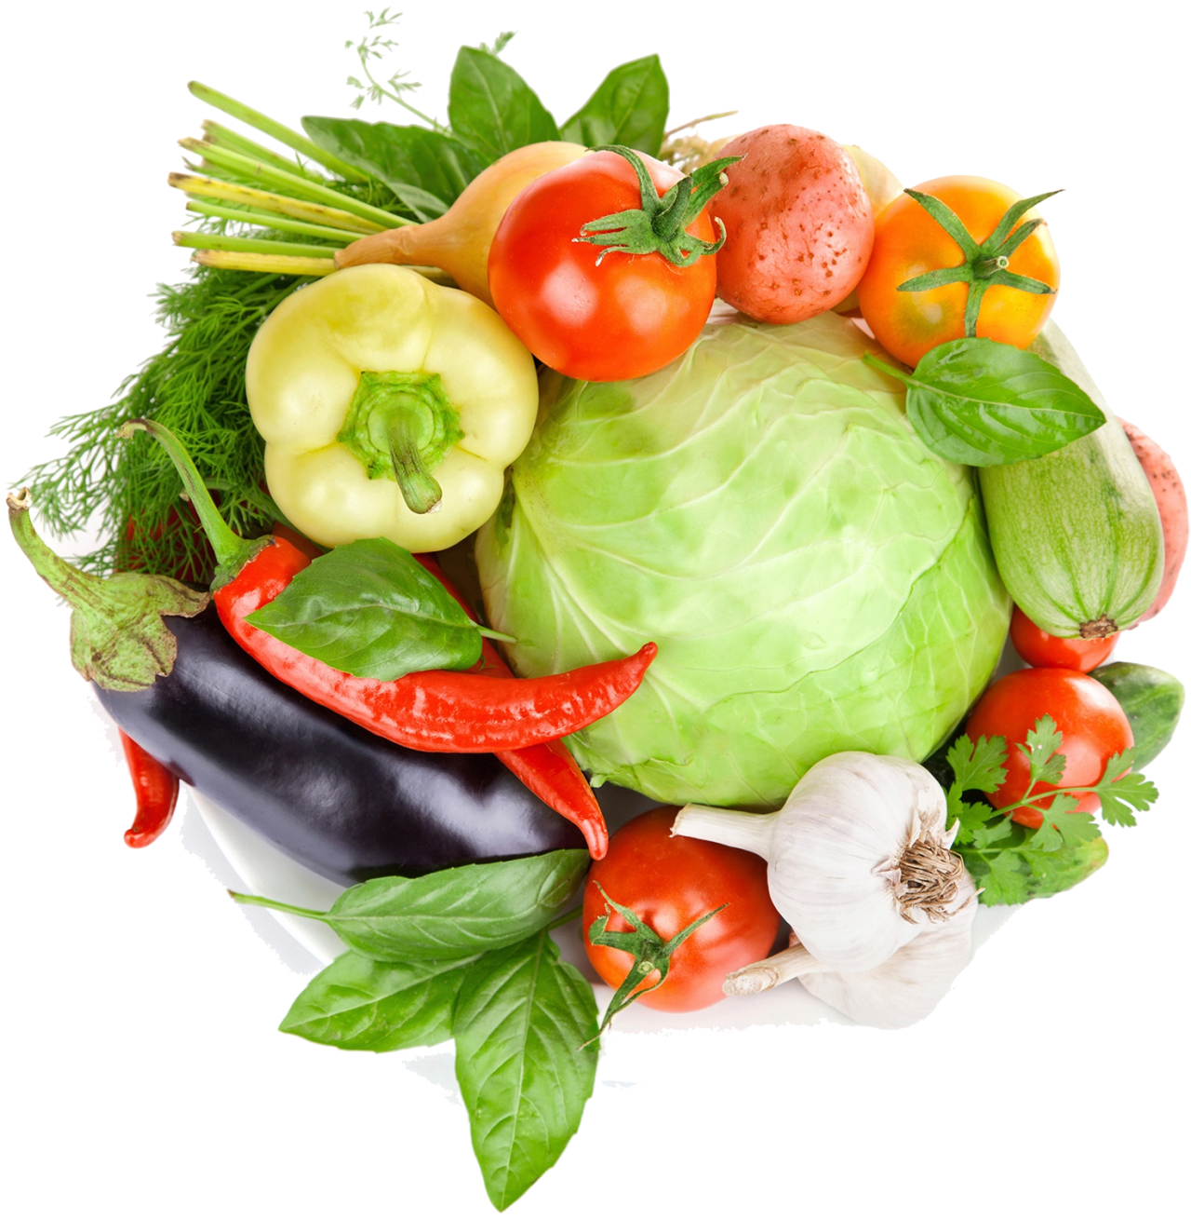
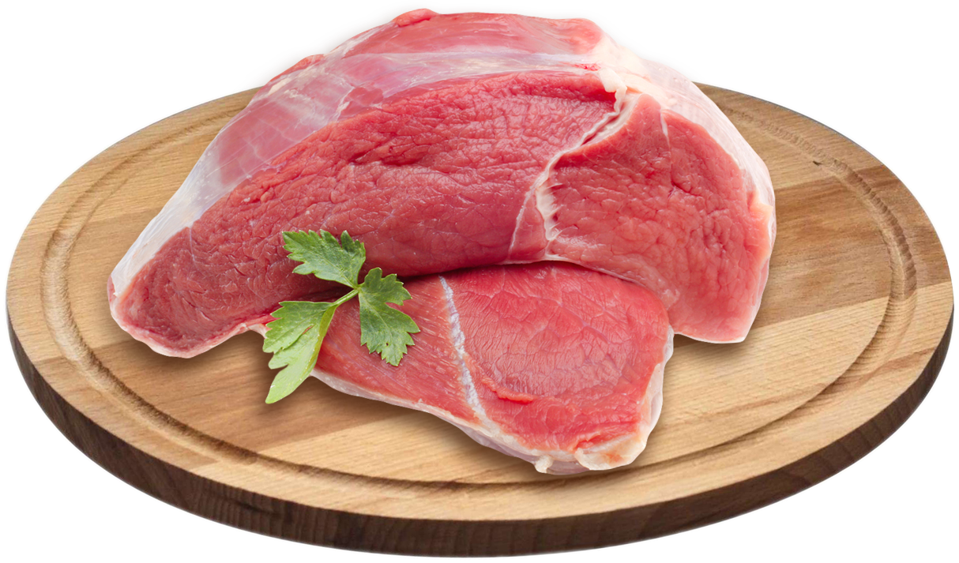
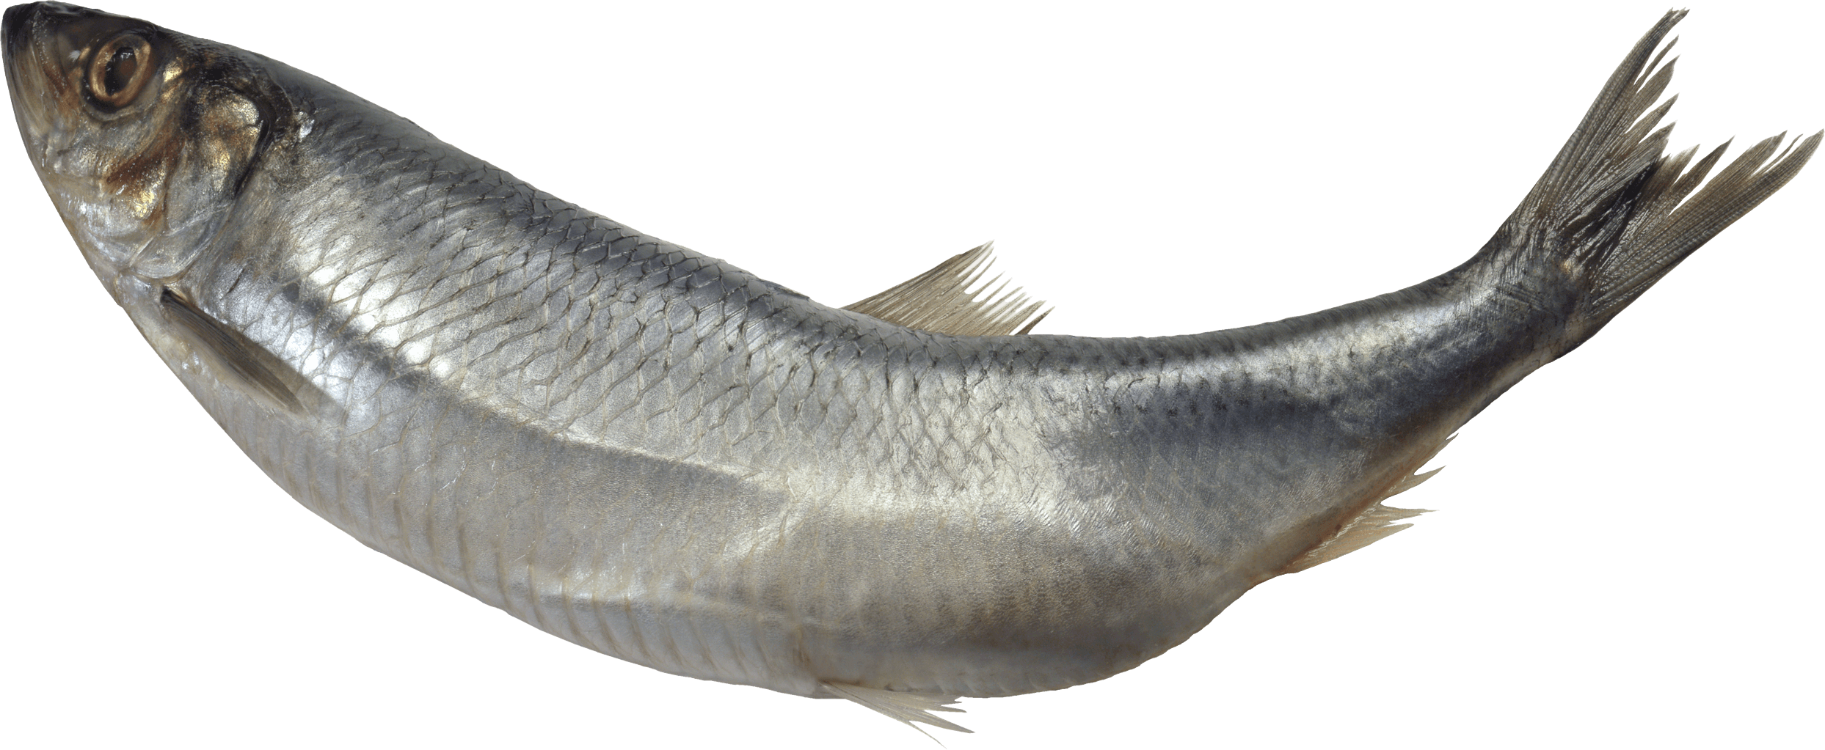
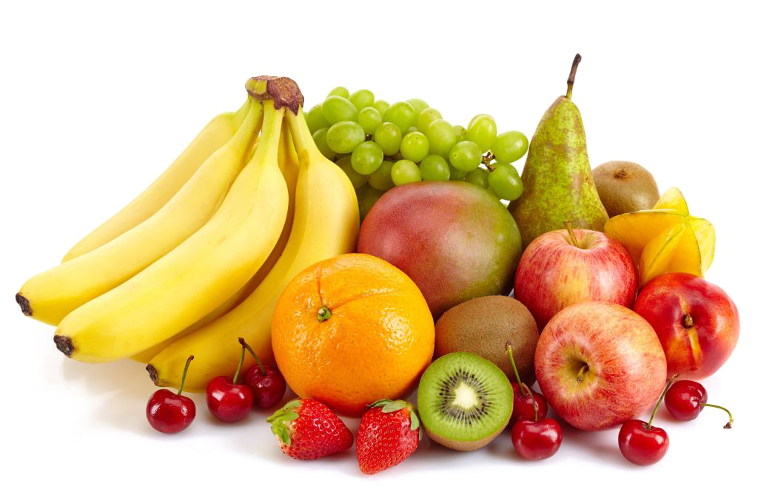
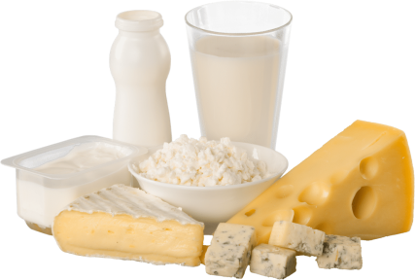
Какие продукты мы употребляем в пищу?
1. | Хлеб ржаной, хлеб пшеничный
2. | Овощи, фрукты, ягоды, соки
3. | Молочные продукты
4. | Мясо
5. | Рыба
6. | Яйца
7. | Сладости (редко)

Slide 4
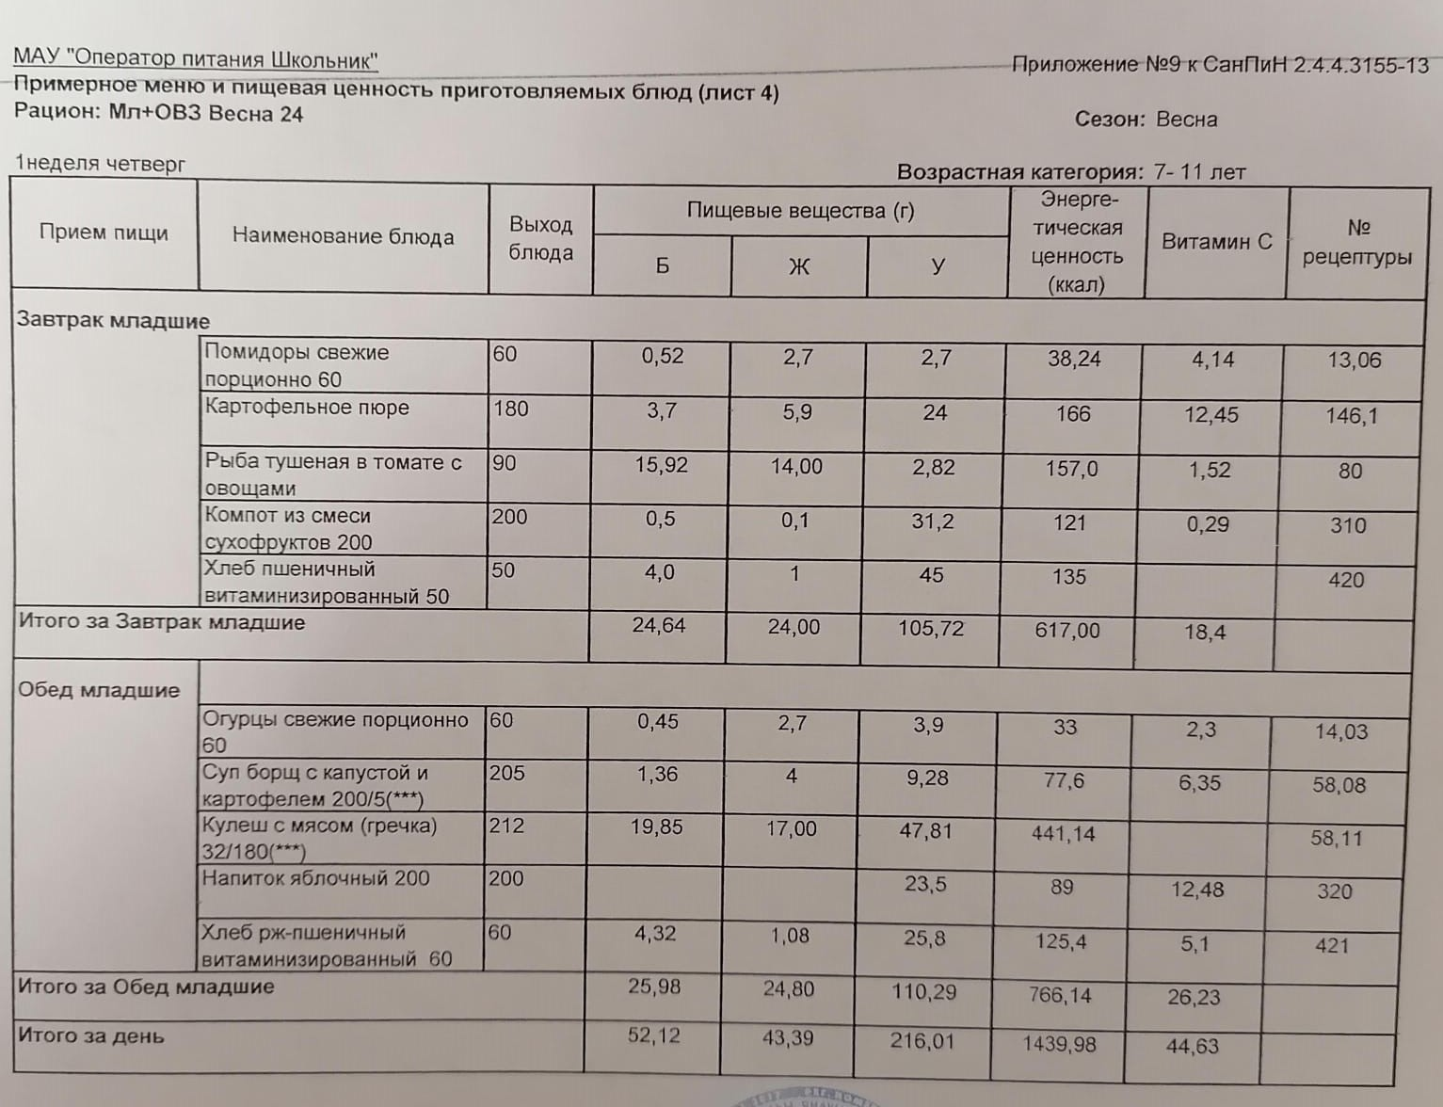

Slide 5
Приготовление компота из сухофруктов
Сухофрукты моют, кипятят в кастрюле объемом 50 л.
Затем делают сироп: 2,5 кг сахара на 1,5 л воды.
После готовый сироп добавляют к сухофруктам.

Slide 6
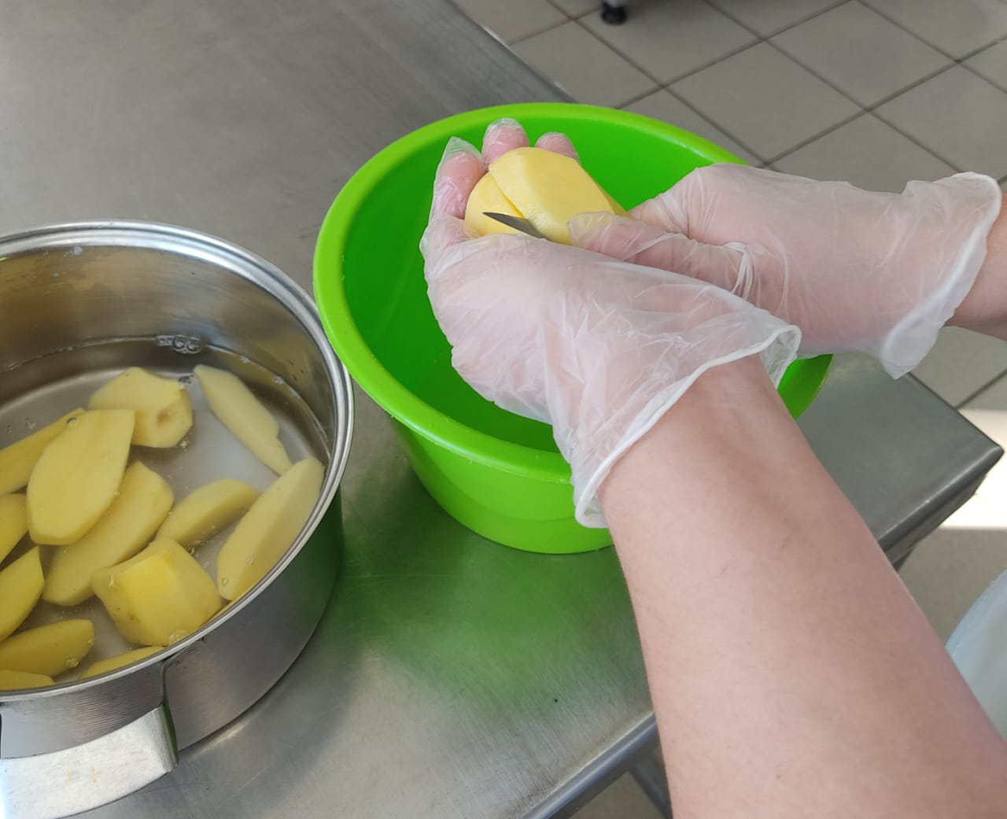
Приготовление пюре
Чищенный картофель разрезают пополам, заливают холодной водой, ставят вариться на 1 час (объем кастрюли - 40 л).
Сливают воду, вливают кипяченое горячее молоко (2 л), добавляют соль (100 г), пропускают через протирочную машинку. Перед раздачей заливают сливочным маслом.

Slide 7
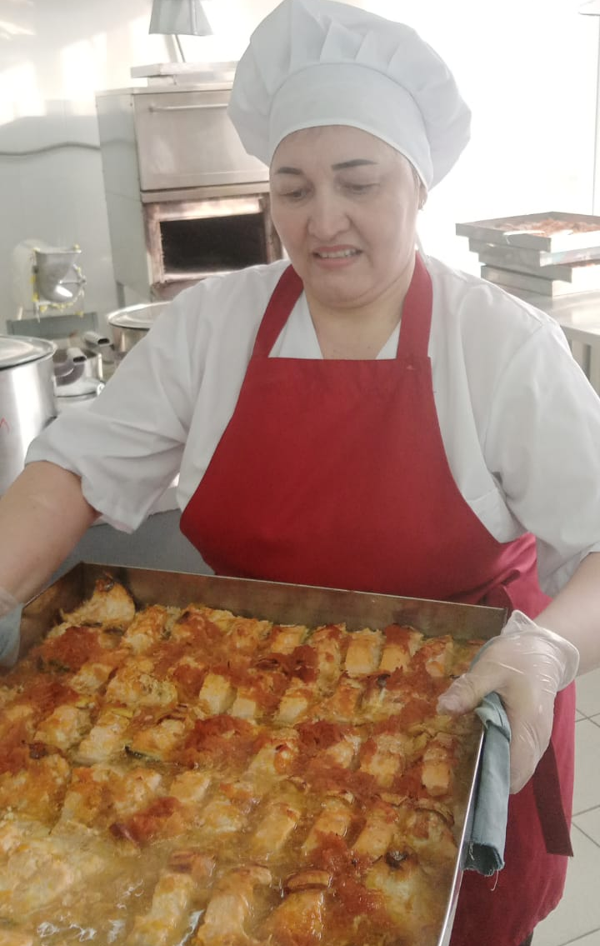
Приготовление рыбы
Рыбу чистят, разрезают на кусочки, раскладывают на противень. На филе рыбы кладут заранее потушенные овощи (морковь с луком).
Ставят в духовку на 20-30 минут (180) .

Slide 8
Нарезают хлеб.
На одного ребенка 50 г.
Помидоры моют, разрезают на кусочки по 50 г на ребенка.

